Slide 1




오늘의 영화
오픈소스SW개발 2022-1 프로젝트
2018102181 김준서
2018104006 백승욱
2021103591 문성준

Slide 2
01
프로젝트 소개
02
프로젝트 선정 이유
목차
03
프로젝트 핵심 기능
04
프로젝트 아키텍처
05
향후 개선 방안

Slide 3




1. 프로젝트 소개

Slide 4
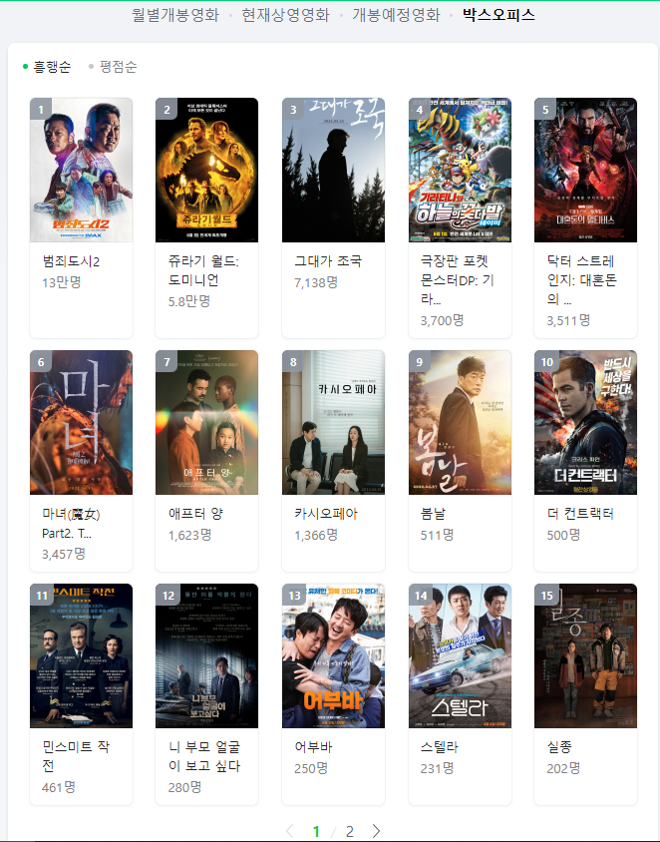
2. 프로젝트 선정 이유
사용자가 보다 빠르게 인기 있는 영화, 찾고자 하는 영화에 대한 정보를 얻거나 보고 싶은 장르에 맞는 영화를 추천받을 수 있도록 하기 위하여

Slide 5
HOW TO USE?
Visit the following website and get the key value issued.
( https://www.kobis.or.kr/kobisopenapi/homepg/main/main.do )
2. Clone the project file. The address of the remote repository is as follows:
( http://khuhub.khu.ac.kr/2018104006/movie-reco-chatbot.git )
3. Open a terminal window to download the node module. (command: npm install)
4. Enter the key value received from KOFIC in KOFIC_KEY in the config.json file.
5. In the line application, add the chatbot as a friend. Chatbot ID: @093sjoog

Slide 6
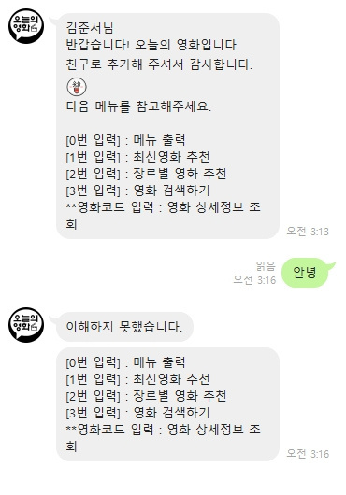
3. 프로젝트 핵심 기능 - 메뉴 출력
친구 추가 혹은 "0번", "0" 입력을
통해 메뉴를 출력합니다.
잘못된 입력값이 들어오면
"이해하지 못했습니다."라는
문구와 함께 메뉴를 출력합니다.

Slide 7
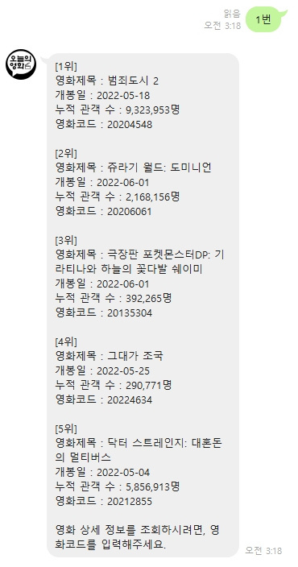
3. 프로젝트 핵심 기능 - 최신영화 추천
"1번" 혹은 "1"을 입력하면
현재 상영중인 영화 중
가장 인기있는 영화 5개를 보여줍니다.

Slide 8
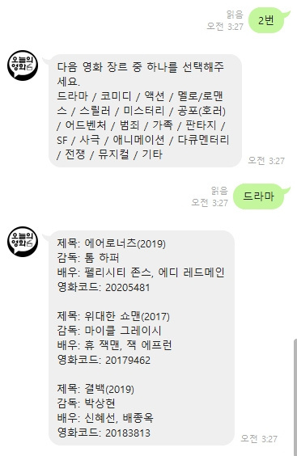
3. 프로젝트 핵심 기능 - 장르별 영화 추천
"2번" 혹은 "2"을 입력하면
영화 장르 키워드를 보여주고
원하는 장르를 입력하면
해당 장르의 영화를 추천해줍니다.

Slide 9
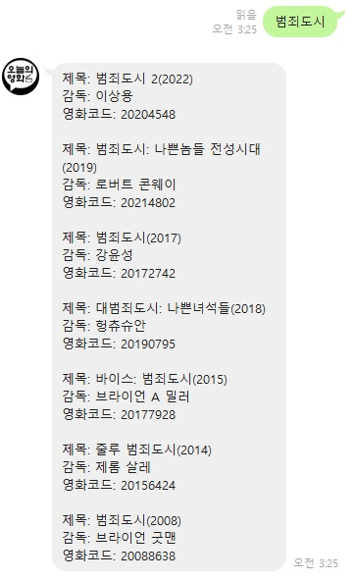
3. 프로젝트 핵심 기능 - 영화 검색
"3번" 혹은 "3"을 입력하고
검색할 단어를 입력하면
제목에 해당 단어가 포함되어 있는
영화들의 리스트를 보여줍니다.

Slide 10
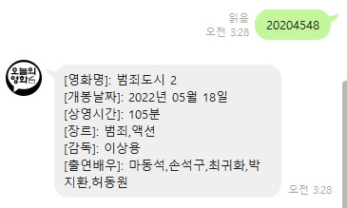
3. 프로젝트 핵심 기능 - 영화 상세정보 조회
앞서 출력값들의 영화코드를 입력하면
해당 영화의 상세정보를 보여줍니다.

Slide 11




4. 프로젝트 아키텍처
API REQUEST
RESPONSE

Slide 12
5. 향후 개선 방안
현재는 단순히 장르 기반으로 영화 추천 시 다소 시간이 걸림
-> 영화 추천 알고리즘 추가
영화의 포스터를 보여주지 못함
-> 영화진흥회 API의 한계, TMDB API를 이용하면 해외영화에 한해 포스터를 보여줄 수 있음

Slide 13

Q&A

Slide 14
감사합니다!

